Slide 1
Разработка алгоритма обработки естественного языка при помощи машинного обучения с использованием нейросетей BERT
Научный руководитель: Н.А. Прокопьев
Студент: С.С. Саидмуродов, 09-852

Slide 2
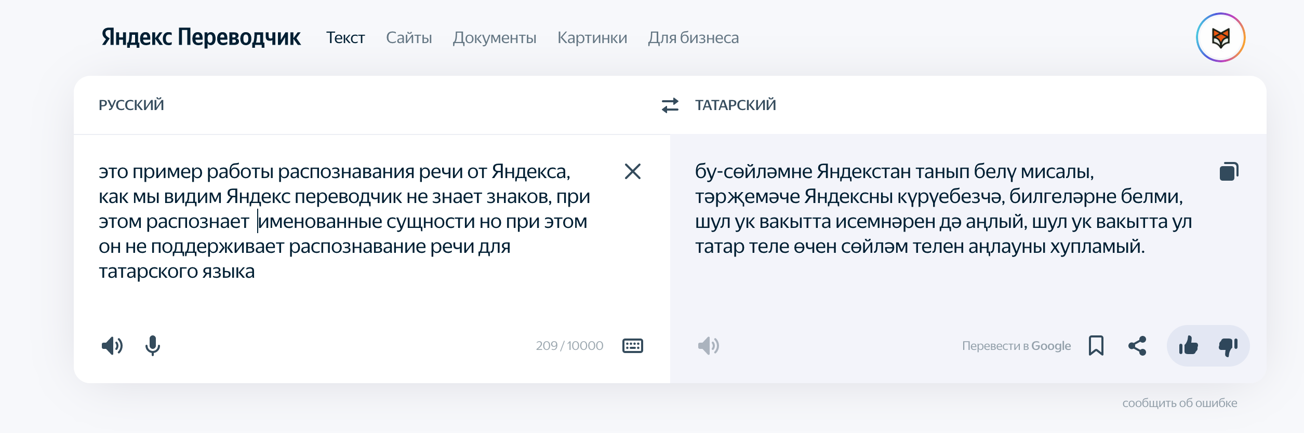
Automatic Speech Recognition (ASR) → теряем пунктуацию

Slide 3
Зачем нужна пунктуация?
Обычно результат работы алгоритмов распознавания речи - текст без пунктуации
Наличие пунктуаций:
Влияет на восприятие текста
Улучшает работу таких алгоритмов обработки естественного языка как:
Машинный перевод
Анализ тональности текста
Извлечение информации
Notes:
Казнить нельзя помиловать

Slide 4
Цели:
Изучение возможности реализации программного обеспечения для восстановления знаков пунктуации в тексте для татарского языка
Задачи:
Изучение предметной области машинного обучения и нейронных сетей
Анализ существующих подходов к обработке естественного языка
Экспериментальная реализация алгоритма
Разработка модели восстановления пунктуации
Тестирование по результатам обучения модели

Slide 5
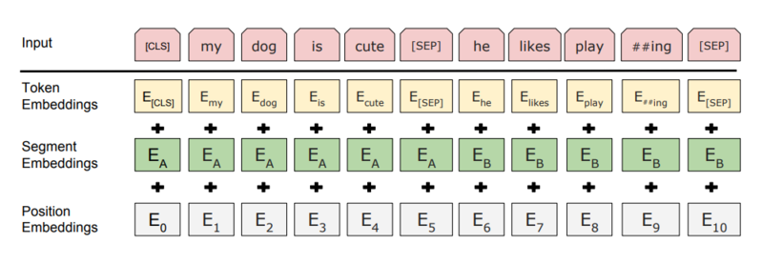
Анализ существующих походов
Акустическая и языковая модели
Bidirectional Encoder Representations from Transformers (BERT)

Slide 6
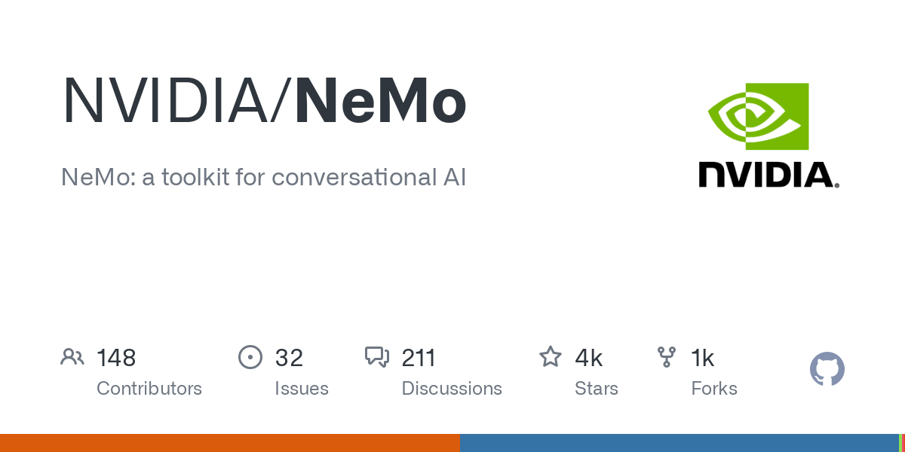
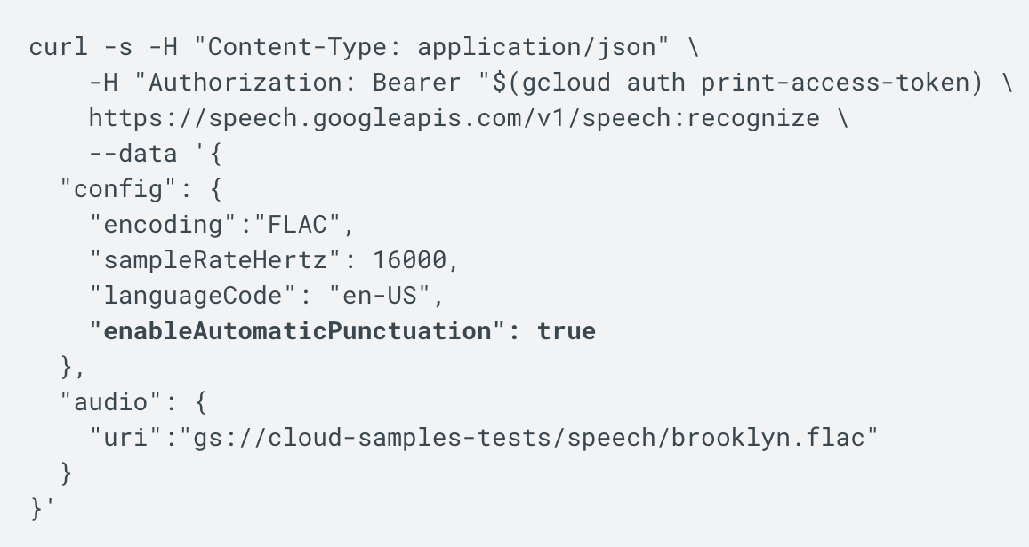
Аналоги
Google Speech-To-Text API
NeMo PunctuationCapitalizationModel

Slide 7










Инструменты разработки

Slide 8
Архитектура модели
PuncRec
BERT для татарского без выходного слоя
hidden_layer =
Linear(768,768)
output_layer =
Linear(768,punc_num)

Slide 9
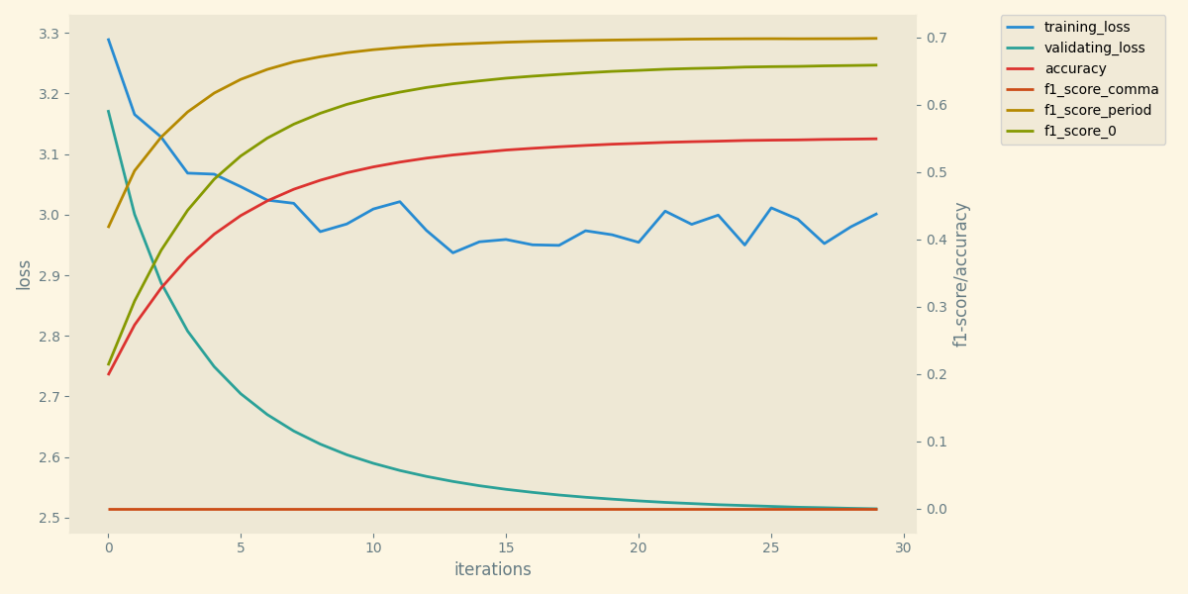

Slide 10
Конвейер обработки данных
Необработанный текст
татарстан бүгенге көндә россиянең үзенчәлекле һәм мөстәкыйль төбәге без яңа эш алымнарын һәм заманча технологияләрне беренче чиратта нефть чыгару нефть эшкәртү һәм нефть химиясе машина төзү тармакларында һәм it өлкәдә кулланышка кертү буенча алдынгы урынны биләп торабыз
Токенизация
Идентификаторы токенов
[39675, 308, 14776, 15462, 12998, 316, 35864, 20610, 26375, 22473, 359, 55371, 73085, 28691, 11959, 11374, 318, 20717, 11784, 40768, 14738, 12719, 324, 20717, 12063, 77475, 13141, 85887, 335, 11320, 16804, 13716, 90658, 10300, 11374, 10242, 14186, 13291, 83865, 64404, 60540, 17761, 23486, 10376]
['татарстан', 'б', '##ү', '##ген', '##ге', 'к', '##өн', '##дә', 'россия', '##нең', 'ү', '##зен', '##чә','##лек', '##ле', 'һәм', 'м', '##ө', '##ст', '##әк', '##ыи', '##ль', 'т', '##ө', '##б', '##әге', 'без', 'яңа', 'э', '##ш', 'ал', '##ым', '##нары', '##н', 'һәм', 'за', '##ман', '##ча', 'технология', '##ләрне', 'беренче', 'чи', '##рат', '##та’]

Slide 11
Конвейер обработки данных
Ненормализованные результаты модели
softmax и argmax
[0, 0, 2, 0, 0, 0, 1, 0, 0, 2, 0, 0, 0, 0, 2, 0, 0, 0, 0, 0, 0, 1, 0, 0, 2, 0, 0, 2, 0, 0, 0, 0]
Постобработка
Татарстан бүгенге көндә россиянең үзенчәлекле һәм мөстәкыйль төбәге. Без яңа эш алымнарын һәм заманча технологияләрне, беренче чиратта, нефть чыгару, нефть эшкәртү һәм нефть химиясе, машина төзү тармакларында һәм it өлкәдә кулланышка кертү буенча алдынгы урынны биләп торабыз
[[[-0.1541, -0.3536, -0.1487], [-0.1478, -0.3668, -0.1451], [-0.1541, -0.3536, -0.1487], ..., [-0.1567, -0.3509, -0.1480], [-0.1547, -0.3546, -0.1458], [-0.1478, -0.3668, -0.1451]],
[[-0.1522, -0.3515, -0.1441], [-0.1522, -0.3515, -0.1441], [-0.1519, -0.3519, -0.1428], ..., [-0.1539, -0.3518, -0.1422], [-0.1459, -0.3634, -0.1405], [-0.1522, -0.3515, -0.1441]],
[[-0.1494, -0.3510, -0.1351], [-0.1503, -0.3524, -0.1351], [-0.1504, -0.3533, -0.1346], ..., [-0.1446, -0.3639, -0.1302], [-0.1494, -0.3510, -0.1351], [-0.1523, -0.3515, -0.1325]]

Slide 12
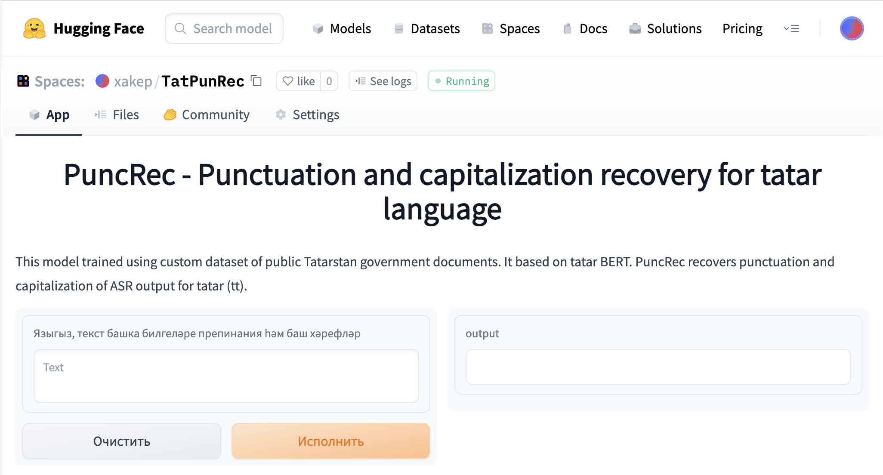
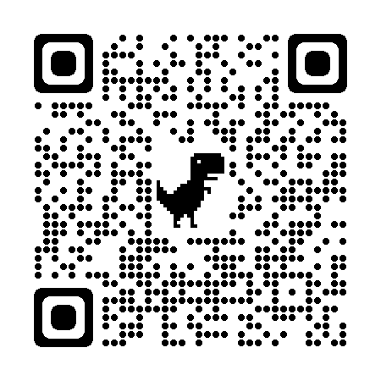
Демо стенд

Slide 13
Пример работы
Правильно
Знак стоит там где не должен
Не правильный знак
Там где нужно знака нет
Закон белән йөкләнгән тикшерү күзәтү функцияләрен гамәлгә ашыру кысаларында бала хокуклары буенча вәкаләтле вәкил эшчәнлегендәге өстенлекле юнәлешләрнең берсе тикшерү гамәлләрен башкарудан гыйбарәт. Бала хокуклары буенча вәкаләтле вәкил законда билгеләнгән вәкаләтләр нигезендә, бала хокукларын һәм мәнфәгатьләрен бозу фактлары турындагы хәбәрләрне дә, татарстан республикасы дәүләт хакимияте органнарының, татарстан республикасында җирле үзидарә органнарының балалар хокукларын һәм мәнфәгатьләрен тәэмин итү эшчәнлеген башкаручы барлык оештыру хокукый рәвешләрендәге һәм милек рәвешләрендәге оешмаларның, аларның вазыйфаи затларының эшчәнлекләрен тикшереп торырга хокуклы. Тикшерүләрнең рәвешләренә килгәндә. Бала хокуклары буенча вәкаләтле вәкил тикшерүләрне мөстәкыйль яисә компетентлы дәүләт органнары һәм аларның вазыйфаи затлары белән берлектә уздырырга хокуклы. Тикшерүләр предметын хакимият органнарының һәм төрле балалар өлкәләрендә эшли торган оешмаларның һәм аларның вазыйфаи затларының, бер яктан, киңкырлы, икенче яктан, төгәл бер юнәлеше буенча үзенчәлекле эшчәнлекләре тәшкил итүне исәпкә алсак, берләшкән тикшерүләрне оештыру тикшерү нәтиҗәләренең сыйфатлылыгына һәм дөреслегенә ирешергә мөмкинлек бирер иде.

Slide 14
Заключение
В ходе работы была разработана платформа для обучения нейронной сети и была выявлена возможность обучения нейросетевой модели восстановления знаков пунктуации.
Для улучшения результатов работы модели, необходимо большее количество данных и усложнение архитектуры модели, что приведет к увеличению вычислительной сложности
Данная модель передана в Институт прикладной семиотики при АН РТ для дальнейшего использования

